Slide 1
Smart Wear on Your Route
Huỳnh Quang Thảo – SE60963 – Team Leader
Trần Thanh Ngoan – SE
Nguyễn Trung Nam – SE
Ngô Tiến Đạt – SE
Supervisor:
Mr. Kiều Trọng Khánh
Notes:
Kính thưa hội đồng, quý thầy cô và các bạn. Hôm nay nhóm chúng tôi xin được phép giới thiệu đồ án tốt nghiệp Insurance Card, tên tiếng Việt là Thẻ bảo hiểm. Nhóm chúng tôi bao gồm 4 thành viên… dưới sự hướng dẫn của thầy Kiều Trọng Khánh.

Slide 2
Overview
Problems
Solution
Feature explanation and demo
Search motorbike four points
Tracking motorbike’s route and notify
View notification on wear
Detect wrong route and recommend another route.
Search bus four points by using voice
Future plan
Notes:
Nhóm chúng tôi xin trình bày các nội dung sau:
Thứ nhất là vấn đề hiện tại của bảo hiểm xe máy
Thứ hai là giải pháp nhóm chúng tôi đưa ra
Tiếp đến là phần giải thích các chức năng và demo
Và cuối cùng là kế hoạch phát triển trong tương lai.
Sau đây anh Nguyễn Hữu Phúc sẽ trình bày về các vấn đề hiện tại của bảo hiểm xe máy

Slide 3


Slide 4


Problem 1: Missing routing assist mobile application
1

Slide 5

Problem 1: Missing routing assist mobile application
1

Slide 6

Problem 1: Missing routing assist mobile application
1

Slide 7

Problem 1: Missing routing assist mobile application
1

Slide 8

Problem 1: Missing routing assist mobile application
1

Slide 9
Problem 1: Missing routing assist mobile application
1

Slide 10
Problem 1: Missing routing assist mobile application
1

Slide 11
Problem 1: Missing routing assist mobile application
1

Slide 12
Problem 1: Missing routing assist mobile application
1

Slide 13

Problem 2: Supporting wear device
1
2

Slide 14
Problem 2: Supporting wear device
1
2

Slide 15
Problem 2: Supporting wear device
1
2

Slide 16
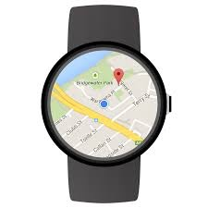
Problem 2: Supporting wear device
1
2

Slide 17

Problem 3: voice integration
1
2
3

Slide 18
Problem 1: Missing Routing assist mobile application
Currently mobile application on market:
BusMap: offcial mobile application of Ho Chi Minh Ministry of Communications and Transport that support finding bus route.
Google Map: supporting finding bus route and motorbike route.
Limitation:
BusMap: just support finding bus route. Algorithm isn't well and doesn’t have some useful search conditions such as number of transfers, departure time or arrival time.
Google Map:
Just support finding route. Google Map doesn't assist customer when participating traffic such as notify message when near next bus station, or near one motorbike turn. So customer must often look up to phone to know where they are on map.
Alert message when customer goes wrong way.
Not support map offline. Customer must have 3G when participating traffic.

Slide 19
Problem 2: Supporting view result on wear device
Currently market doesn’t have any routing assist mobile applications that supporting display result and notify message on wear. This function has some advantages:
Customers don’t need to open phone when they’re on street so they can eliminate accident when participating traffic.
When customers are near a bus station or a motorbike turn, wear will show message so customer easily understand how to do next.

Slide 20
Problem 3: voice integration for enhancing usability.
Currently market doesn’t have an applications that satisfied:
Voice search: help customers avoid typing on small keyboard, especially they’re on street.
Notify at each turn or station by sound: (for example, say “xuống trạm tới”, “quẹo trái qua đường Nguyễn Thiện Thuật”, “đi qua ngã Tư”): eliminate customer must look up on wear or mobile to view result when participating traffic.

Slide 21

Our team provides solutions to fix 3 above problems.

Slide 22
Providing a routing assist mobile application
Supporting search bus route and motorbike route from two points to four points.
Supporting routing by message at every bus station or motorbike turn.
Wrong-way detection system.
Supporting map offline.

Slide 23

Providing a routing assist mobile application

Slide 24
Providing wear application and can display search result.
Display search result on wear’s google map.
At every bus station customer should leave or at each motorbike’s turn, application will notify a message or vibrate device.

Slide 25
Providing voice search command and sound result.
Customer can search by using voice command.
Providing sound alert at each bus station or motorbike turn.

Slide 26


2. Solution
SWR System
Centre management application
Android Application
Mobile application
Web application
Web application
Wear Application
Notes:
1 ứng dụng giả lập thiết bị đọc thẻ chạy trên «smart phone» dành cho CSGT để kiểm tra thông tin bảo hiểm cũng như có thể thêm thông tin vi phạm của khách hàng.

Slide 27
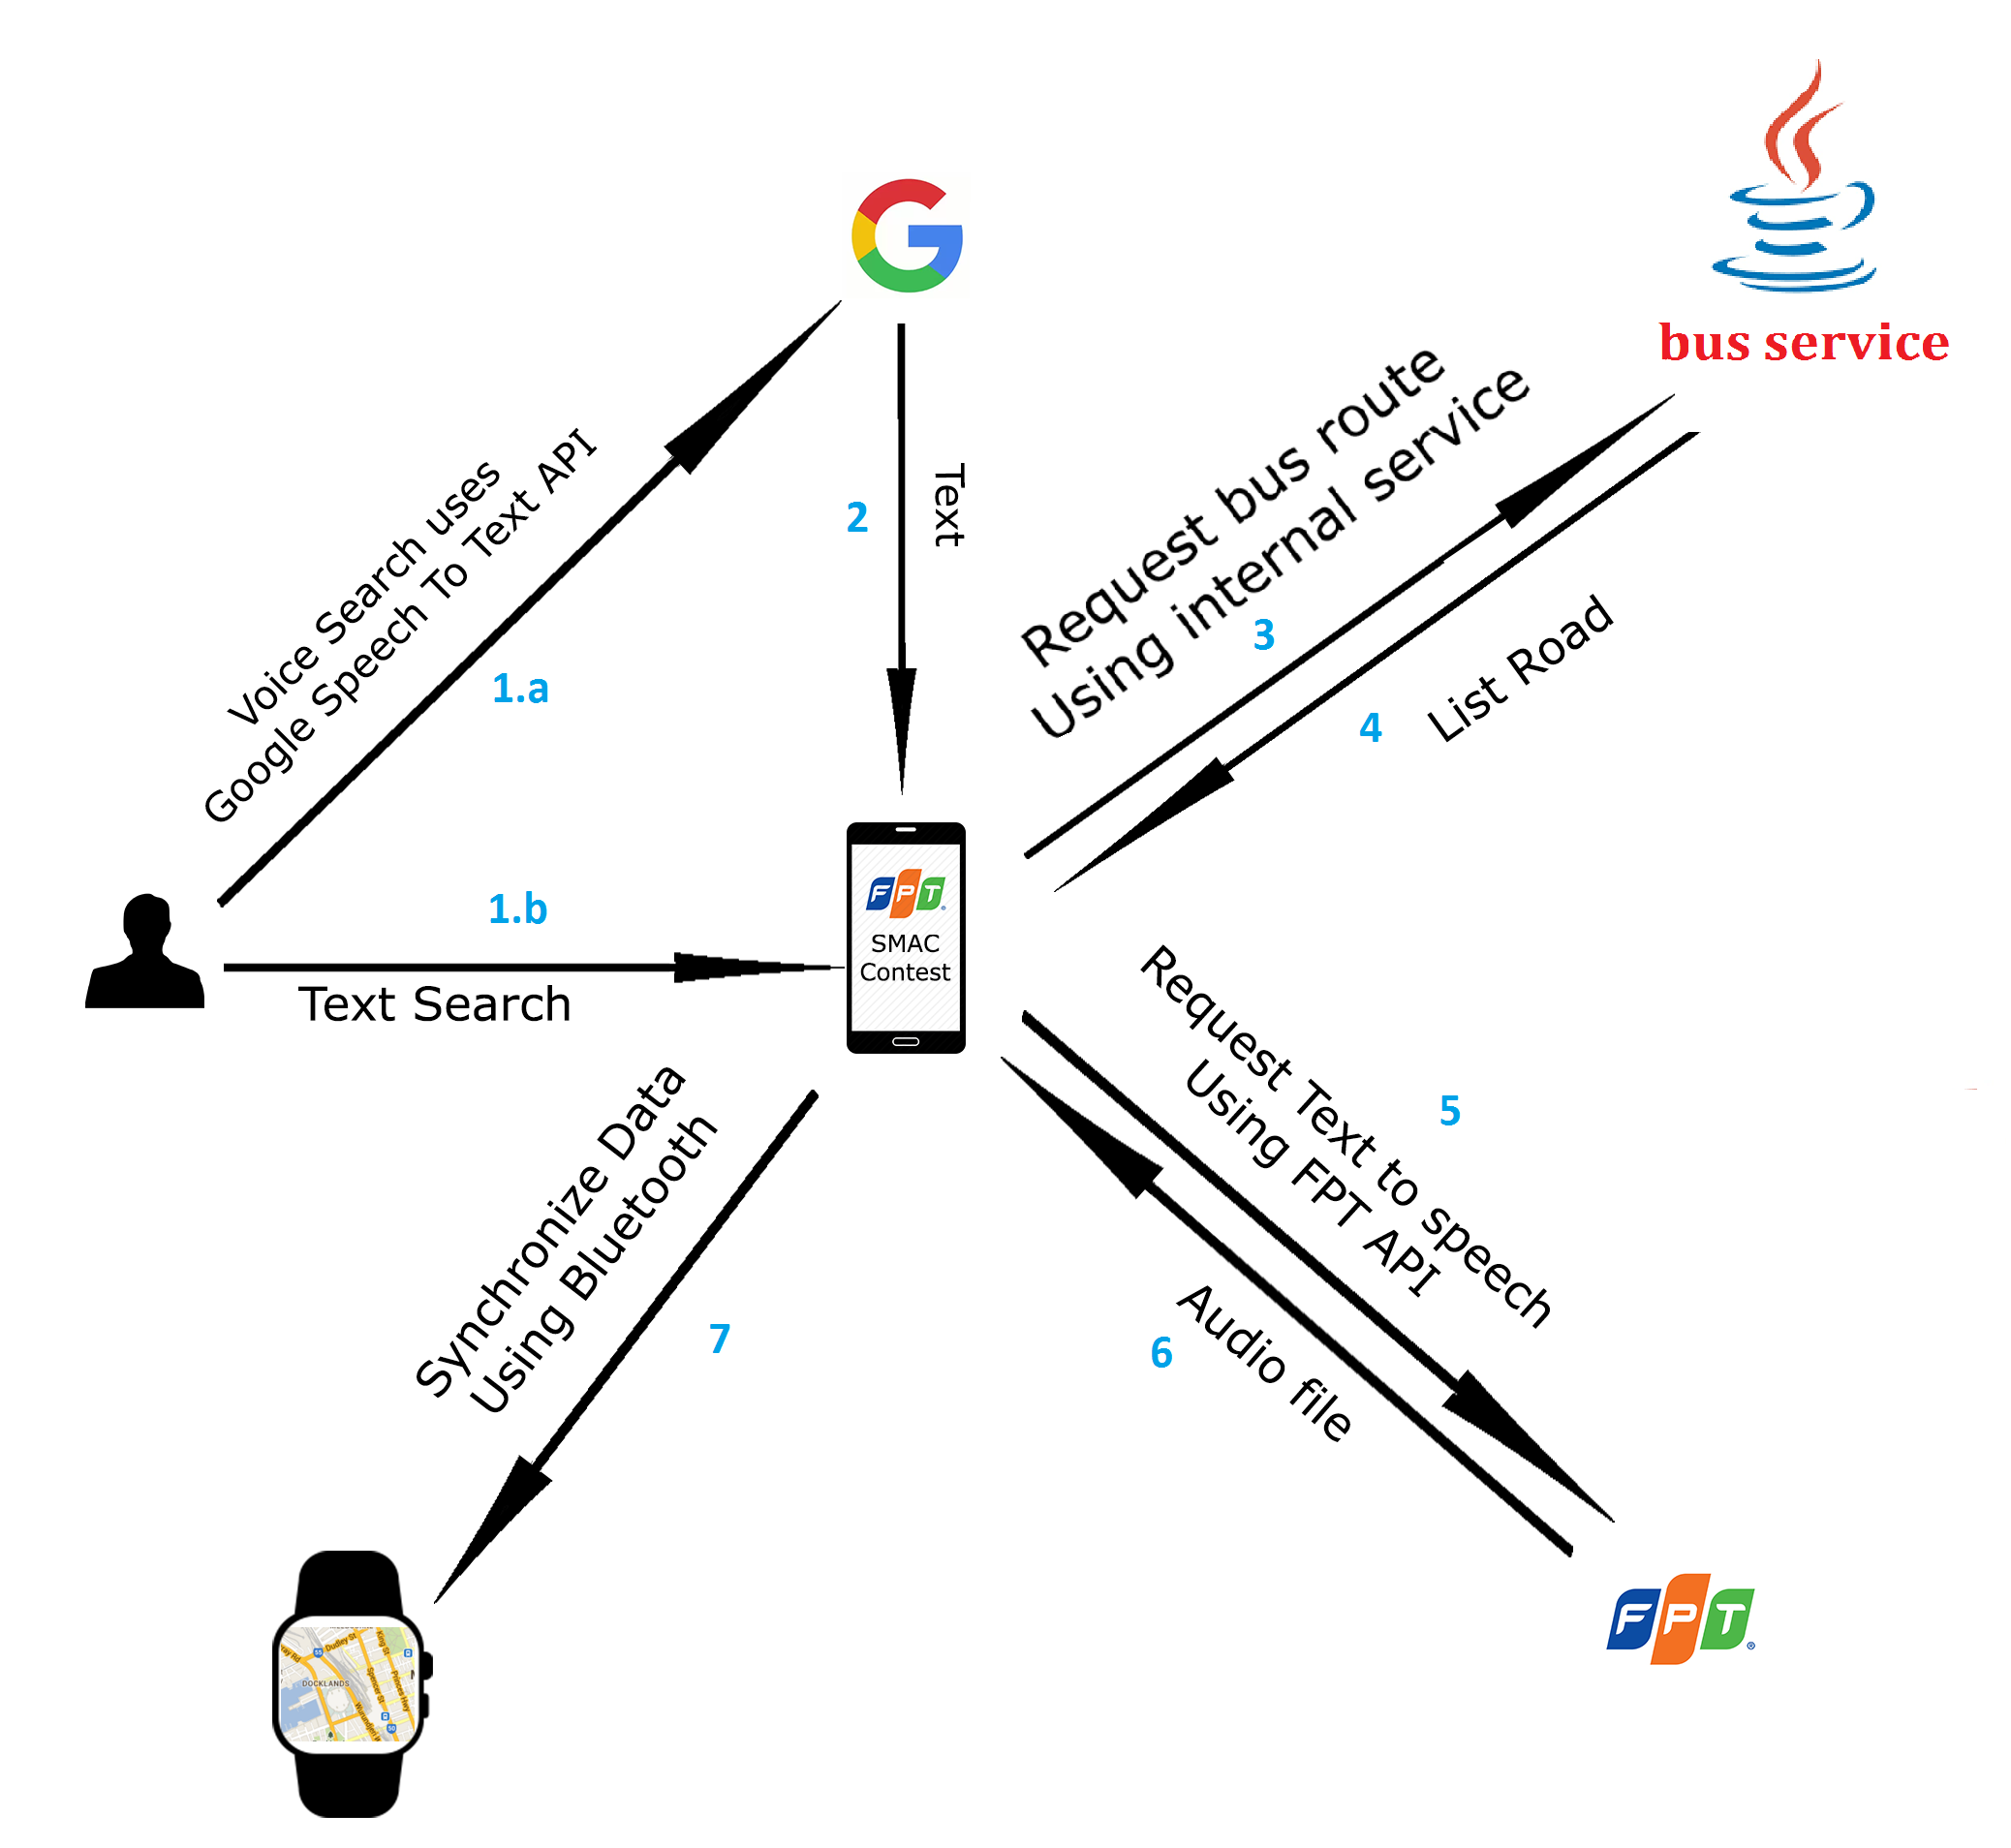
Architecture: Bus Routing

Slide 28
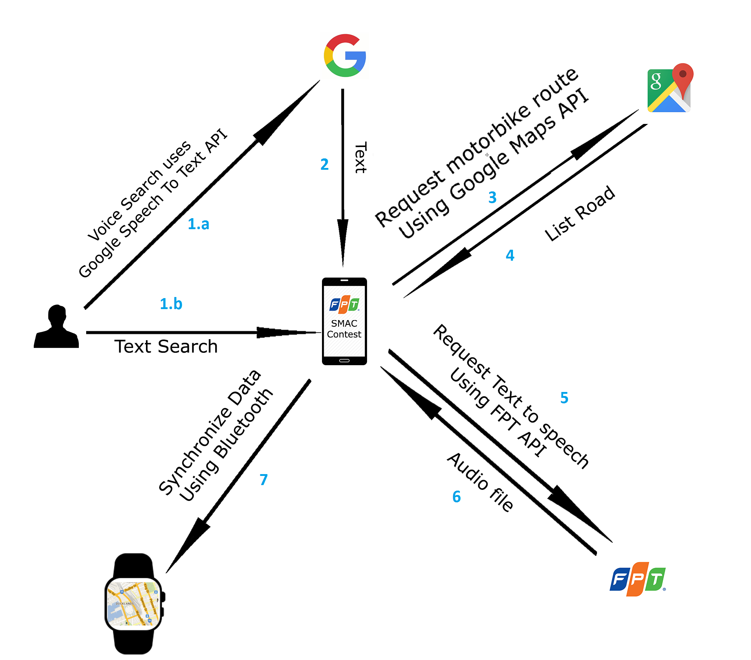
Architecture: Motorbike Routing

Slide 29
Demo 1: Search motorbike route
Step 1: search motorbike route using voice control:
Start location: Bến xe quận 8
First middle location: 280 Nguyễn Đình Chiểu
Second middle location: VinCom Lê Thánh Tôn
End location: Công Viên Tao Đàn
Step 2: view results:
download all audio files.
start GPS simulation.
see Toast and hear an assist sound when near a turn.
Step 3: view result on wear.

Slide 30
Demo 2: Search bus route
Step 1: search motorbike route using voice control:
Start location: Bến xe quận 8
First middle location: 280 Nguyễn Đình Chiểu
Second middle location: VinCom Lê Thánh Tôn
End location: Công Viên Tao Đàn
Step 2: view result: see Toast and hear an assist sound when near a turn.

Slide 31
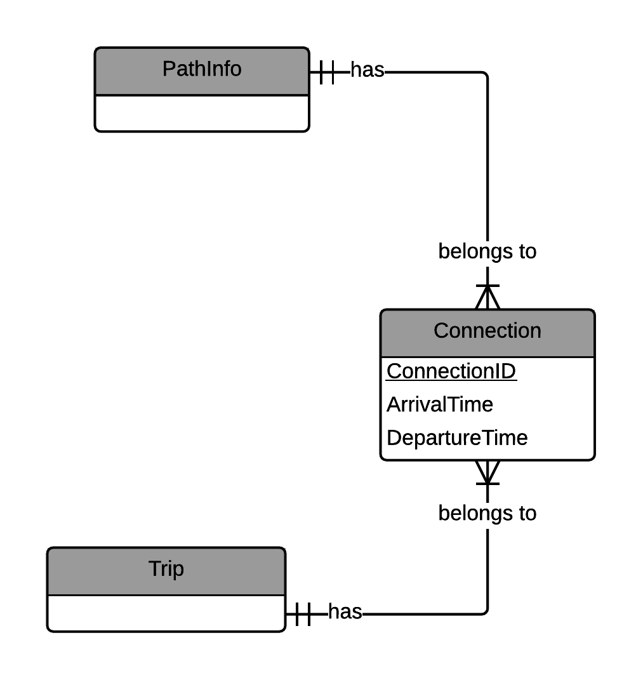
Future plans
1
Support collecting data from bus driver
Notes:
Đây là thiết kế mà chúng tôi đề xuất dành cho mô hình Nhiều công ty đa dịch vụ.
Tại máy chủ trung tâm, chúng tôi cài đặt thành phần dùng chung để quản lý các thông tin chung của nhiều công ty.
Sau đó, tại mỗi công ty chúng tôi sẽ cài đặt lên module các thành phần liên quan đến nghiệp vụ riêng biệt của từng công ty.
Ở mô hình này chúng tôi chỉ đưa ra góc nhìn tổng quát về thiết kế của hệ thống, để triển khai thật sự thì cần phải giải quyết rất nhiều bài toán phát sinh.

Slide 32
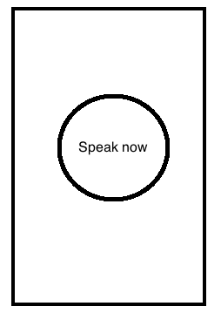
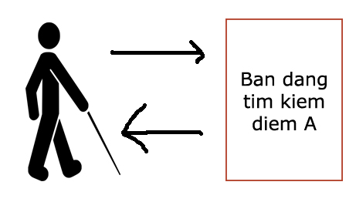
Future plans
1
2
Supporting blind people fully use application.

Slide 33
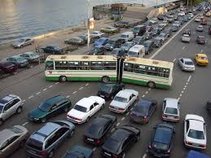
Future plans
1
2
3
Traffic jam notification system service
Notes:
Đây là thiết kế mà chúng tôi đề xuất dành cho mô hình Nhiều công ty đa dịch vụ.
Tại máy chủ trung tâm, chúng tôi cài đặt thành phần dùng chung để quản lý các thông tin chung của nhiều công ty.
Sau đó, tại mỗi công ty chúng tôi sẽ cài đặt lên module các thành phần liên quan đến nghiệp vụ riêng biệt của từng công ty.
Ở mô hình này chúng tôi chỉ đưa ra góc nhìn tổng quát về thiết kế của hệ thống, để triển khai thật sự thì cần phải giải quyết rất nhiều bài toán phát sinh.

Slide 34
Overview
Problems
Solution
Feature explanation and demo
Search motorbike four points
Tracking motorbike’s route and notify
View notification on wear
Detect wrong route and recommend another route.
Search bus four points by using voice
Future plan
Notes:
Nhóm chúng tôi xin trình bày các nội dung sau:
Thứ nhất là vấn đề hiện tại của bảo hiểm xe máy
Thứ hai là giải pháp nhóm chúng tôi đưa ra
Tiếp đến là phần giải thích các chức năng và demo
Và cuối cùng là kế hoạch phát triển trong tương lai.
Sau đây anh Nguyễn Hữu Phúc sẽ trình bày về các vấn đề hiện tại của bảo hiểm xe máy

Slide 35
THANKS FOR LISTENING
Q/A

